Slide 1

식별 관계
비식별 관계
Identifying Relationship
Non Identifying Relationship
1
TEAM
김우진
이혜린
형태희
황선혜

Slide 2
INDEX
기본개념
관 계
1
식별자 Unique identifier
3
식별관계 Identifying Relationship
기본키 Primary Key
4
비식별관계 Non-Identifying Relationship
슈퍼키 Super Key
외래키 Foreign Key
2
부모테이블 | 자식테이블
01 | 10

Slide 3

식별자
02 | 10

Slide 4
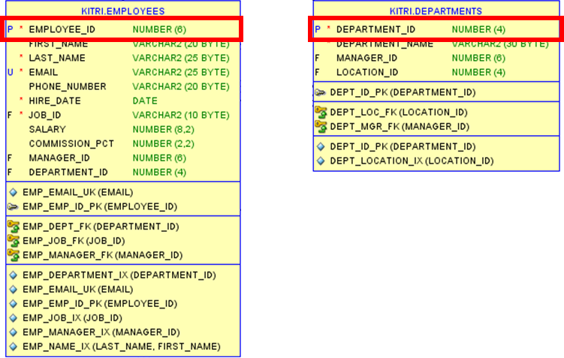
기본키 Primary Key
테이블 내의 데이터를 식별하기 위해 필요한 키
개체 무결성
유일성을 가짐
NULL 값을 가질 수 없음
03 | 10

Slide 5
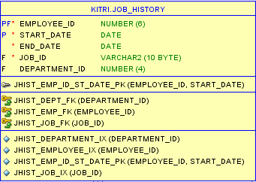
슈퍼키 Super Key
한 릴레이션 내에 있는 2개 이상의 후보키들의 집합으로 구성된 키
2개 이상의 열을 1개의 후보 키로 만들어 기본키로 활용
모든 튜플에 대해 유일성은 만족하지만 최소성은 만족하지 못함
04 | 10

Slide 6
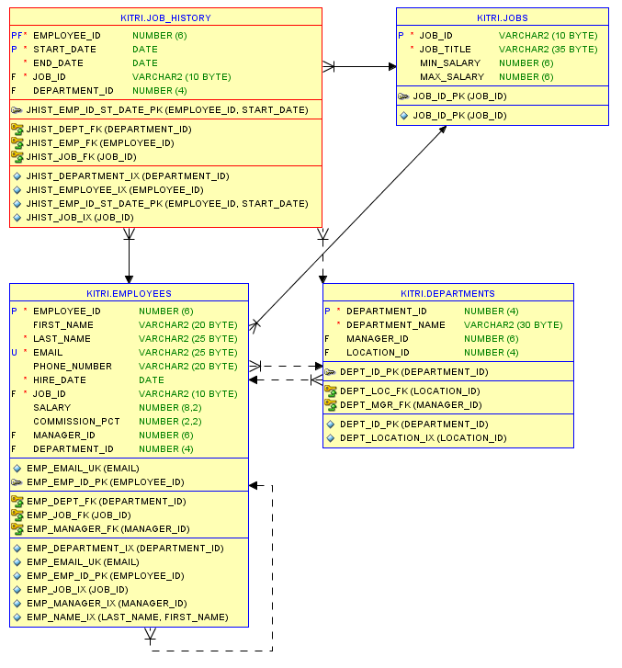
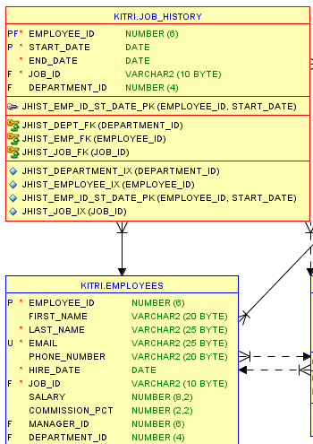
외래키 Foreign Key
다른 릴레이션의 기본키를 참조하는 속성 또는 속성들의 집합
릴레이션 간의 관계를 표현할 때 사용
참조 무결성
참조 릴레이션의 기본키와 동일한 키 속성을 가짐
05 | 10

Slide 7
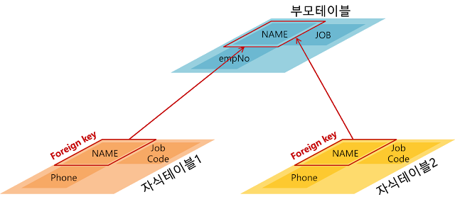
부모테이블 | 자식테이블
부모테이블의 PK를 FK로 받는 테이블이 자식테이블
06 | 10

Slide 8



관계
식별관계 Identifying Relationship
자식테이블의 PK 혹은 FK가 부모 테이블의 PK를 식별할 수 있는가?
우리 아빠 저기 있다!!
07 | 10

Slide 9
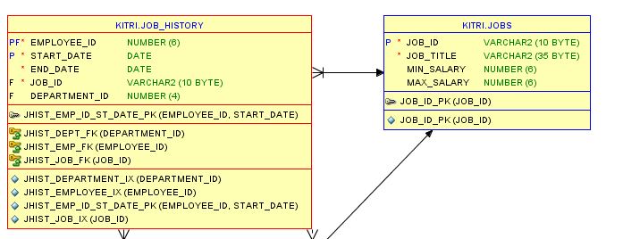
관계
식별관계 Identifying Relationship
*
: NOT NULL
자식테이블
부모테이블
자식테이블
부모테이블
JOB_HISTORY테이블의 EMPLOYEE_ID가
EMPLOYEES테이블의 EMPLOYEE_ID 식별
JOB_HISTORY테이블의 JOB_ID가
JOBS테이블의 JOB_ID 식별
08 | 10

Slide 10

관계
비식별관계 Non-Identifying Relationship
FK의 경우 NULL 값이 존재 할 수 있기 때문에, PK를 식별할 수 없는 경우가 생긴다.
09 | 10

Slide 11
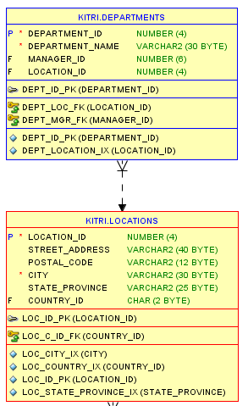
관계
비식별관계 Non-Identifying Relationship
자식 테이블
DEPARTMENTS 테이블의 LOCATION_ID는
NULL값을 가질 수 있으므로,
LOCATIONS테이블의 LOCATION_ID를 식별할 수 없다.
부모 테이블
10 | 10

Slide 12
출 처
데이터전문가지식포털
http://www.dbguide.net/
https://jwprogramming.tistory.com/75

Slide 13
THANK YOU

